Slide 1

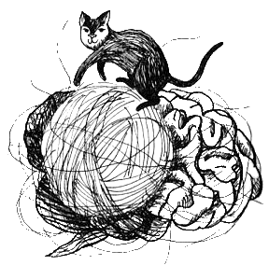
НЕКОТОРЫЕ ВОПРОСЫ ЭПИДЕМИОЛОГИИ И ЭТИОЛОГИИ ПЕРВИЧНЫХ ГЛИОМ ГОЛОВНОГО МОЗГА (ПГГМ)
НОВОСИБИРСКИЙ ГОСУДАРСТВЕННЫЙ МЕДИЦИНСКИЙ УНИВЕРСИТЕТ
ГБОУ ВПО НГМУ Минздрава России
С. Ю. Рощин, Е.В. Макеева
Кафедра нейрохирургии
Новосибирский государственный медицинский университет
Научные руководители: д.м.н.С.С.Рабинович, к.м.н. В.В. Каныгин
Новосибирск 2015 г.

Slide 2
Статистические данные по заболеваемости глиомами
Заболеваемость ПГГМ в США, на 100 тыс. населения

Slide 3
Статистика по России
Прирост заболеваемости глиомами с 1999 по 2009 г. составил 38 %.

Slide 4
Распределение видов ОГМ по частоте заболеваемости среди взрослых

Slide 5
Распределение видов ОГМ по частоте заболеваемости среди детей

Slide 6
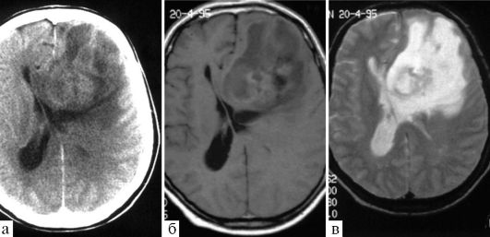
Ежегодно в мире заболевают около 176 тысяч человек,
128 тысяч из которых — с летальным исходом.

Slide 7
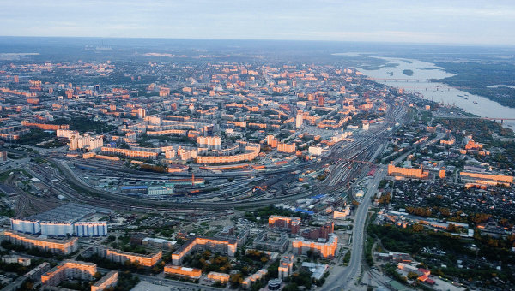
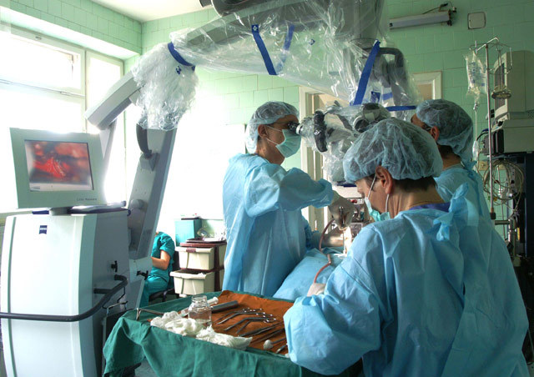
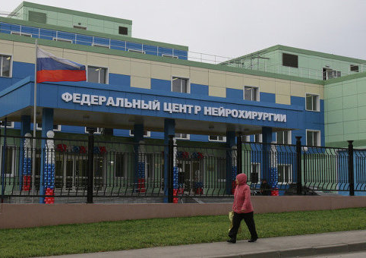
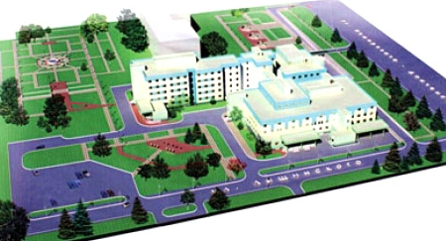
НОВОСИБИРСК – центр нейрохирургии федерального значения

Slide 8


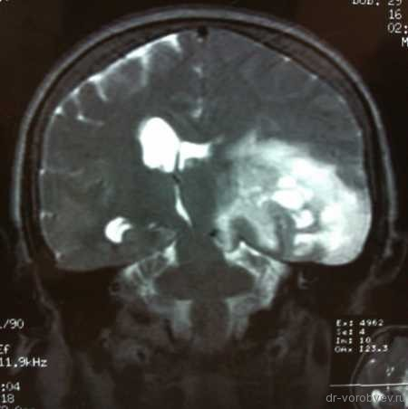
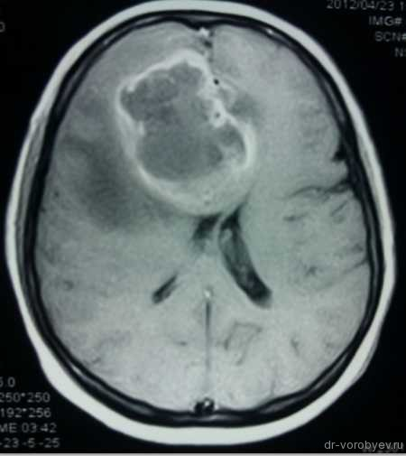

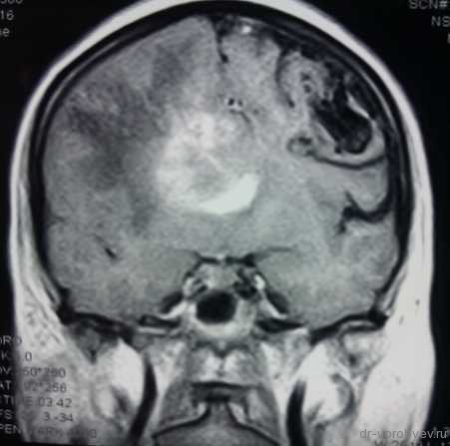
Цели исследования.
1. Выделение групп риска по заболеваемости злокачественными глиомами.
Задачи исследования.
Проанализировать случаи заболеваемости первичными глиомами, госпитализированные в отделения нейрохирургии ДКБ, НИИПК за период 2010-2014 гг.
Провести обзор мировых исследований по вопросам этиологии и факторов риска заболеваемости глиомами.

Slide 9

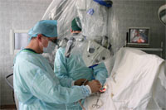
Материалы и методы
144
120

Slide 10
Notes:
10

Slide 13
РЕЗУЛЬТАТЫ ИССЛЕДОВАНИЯ
Проведен ретроспективный анализ 264 историй болезней

Slide 14
Распределение ПГГМ по возрасту

Slide 15
Распределение ПГГМ по половому признаку

Slide 16


Кто в опасности?
Факторы риска ПГГМ

Slide 17
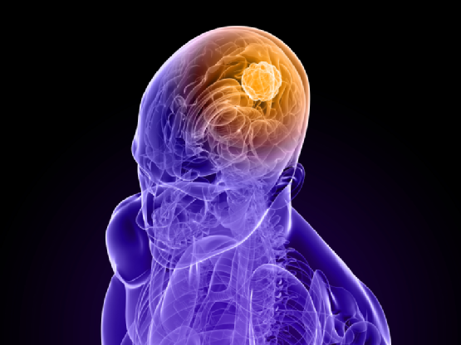
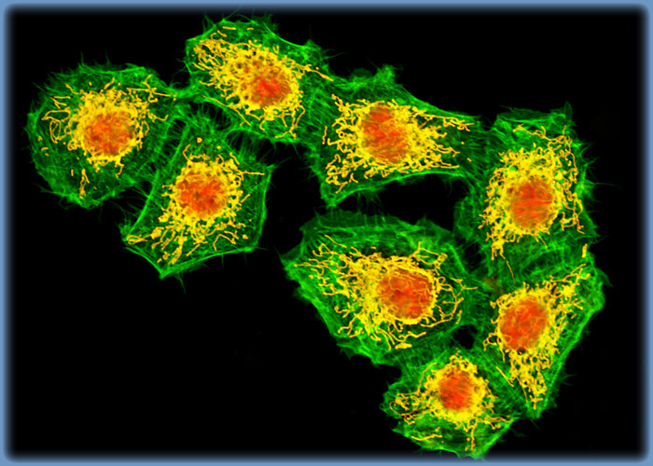
Генетические факторы
Проведя 44 тыс. испытаний генов, ученые идентифицировали гены в клетках-предшественниках раковых клеток, которые наиболее заметно вели себя на всех стадиях новообразований (ген SIX1)
Клетки опухоли головного мозга (глиомы) человека.

Slide 18
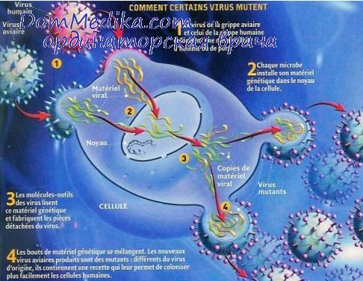
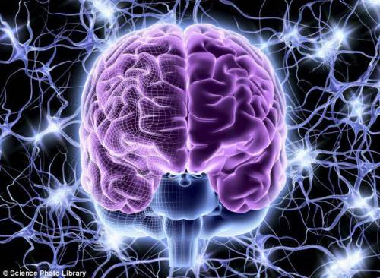
Вирусная теория
Трансформация – это наследственное изменение свойств клетки, достигаемое путем введения в нее чужеродной генетической информации, в данном случае – вирусной ДНК

Slide 19
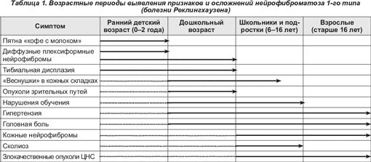
Наследственные факторы
Нейрофиброматоз I типа и II типа

Slide 20
Наследственные факторы
синдром Ли-Фромени
характеризующийся множеством первичных опухолей у детей и молодых взрослых, преимущественно мезенхимального происхождения, включая опухоли головного мозга.
Синдром Теркота
- аутосомно-доминантное заболевание, характеризующееся сочетанием аденоматозного полипоза или рака толстой кишки со злокачественными нейроэпителиальными опухолями.

Slide 21

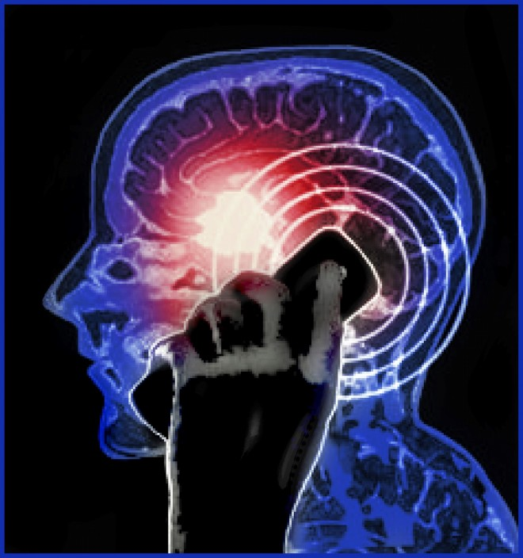
Электро-магнитная теория
Результаты исследований показали, что шансы развития опухоли возрастают в два-три раза, если в течение 5 лет пользоваться мобильным телефоном более 15 часов в месяц.

Slide 22


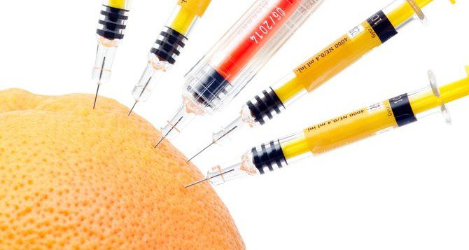
Химические факторы
Употребление в пищу продуктов, содержащих нитраты, нитриты, копчености, жареное.
Контакт с соединениями ртути, мышьяка, формалином
Винилхлорид, акрилонитрил

Slide 23

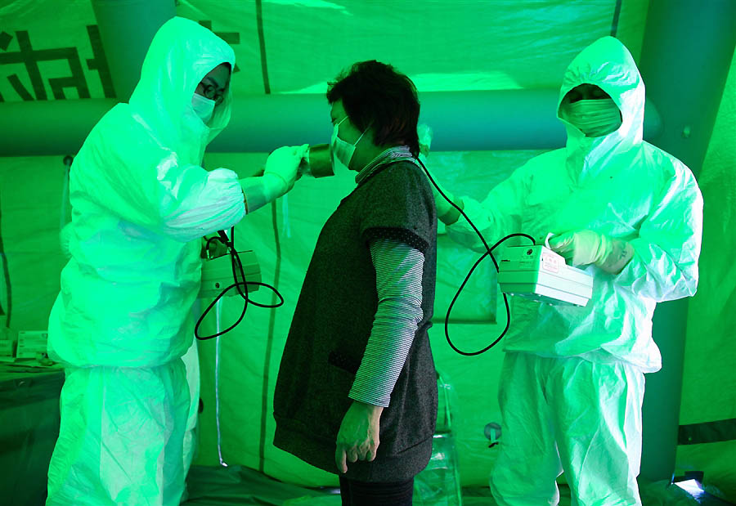
Физические факторы
Терапевтическое воздействие Rg-излучения
Профессиональная деятельность, связанная с контактом с радиацией

Slide 24

Механическая теория
Несмотря на наличие медицинских сообщений о случаях ПОГМ после травмы, в эпидемиологических исследованиях эта взаимосвязь не подтверждена

Slide 25
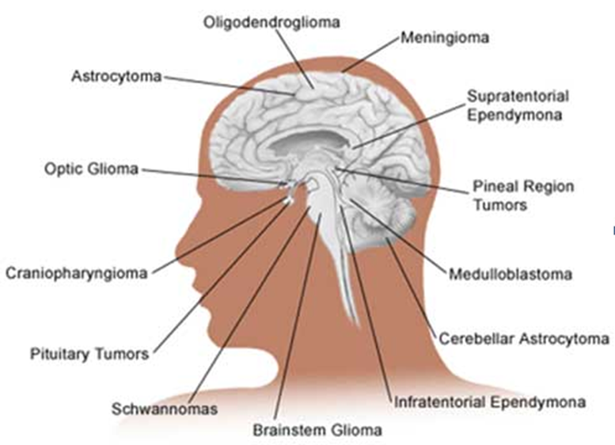
Глиомы возникают:
В 65% случаев у мужчин
В 67% случаев у жители городов
Пик заболеваемости - 20-40 лет
В любом возрасте
Отмечается связь с характером питания, профессиональной деятельностью, радиационным фоном, наследственностью.

Slide 26
ЗАКЛЮЧЕНИЕ
Перечисленные факторы риска характерны для любых злокачественных опухолей. К сожалению, достоверных данных об абсолютной роли того или иного этиологического фактора в настоящее время нет. Ясно одно - глиомы – биологическая проблема и решение вопросов лечения состоит в оптимальном сочетании хирургических методов и биологического «оружия»

Slide 27
Спасибо за внимание!

